Slide 1
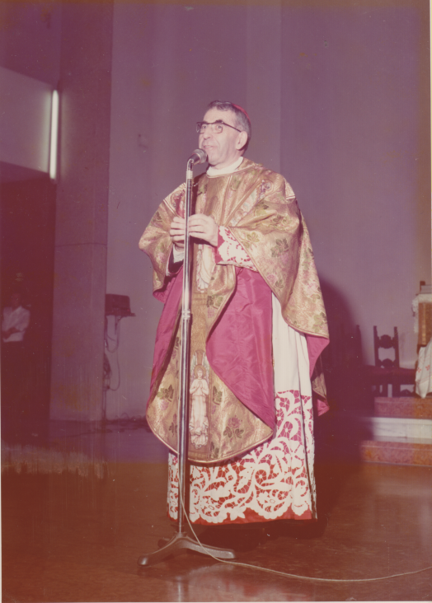
3.6.1973, il Patriarca Albino Luciani dà la cresima.

